Slide 1
디자인누락분

Slide 2
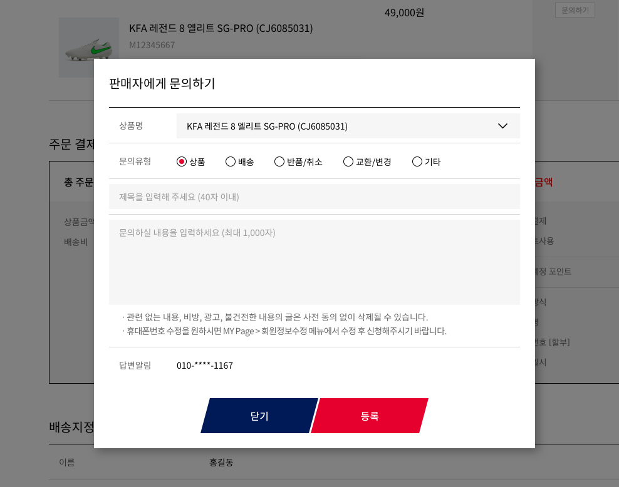
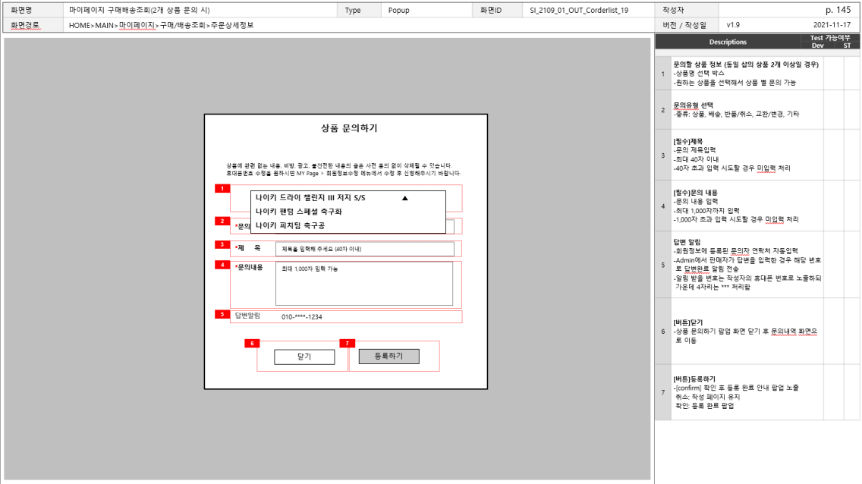
마이페이지>구매/배송조회>문의하기>주문상품 1개이상
https://zpl.io/255qnYr

Slide 3
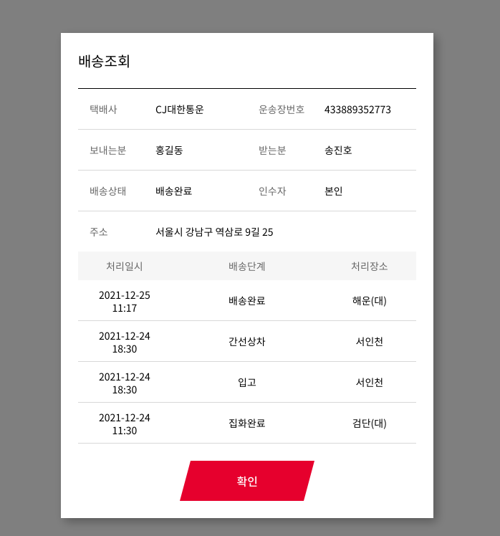
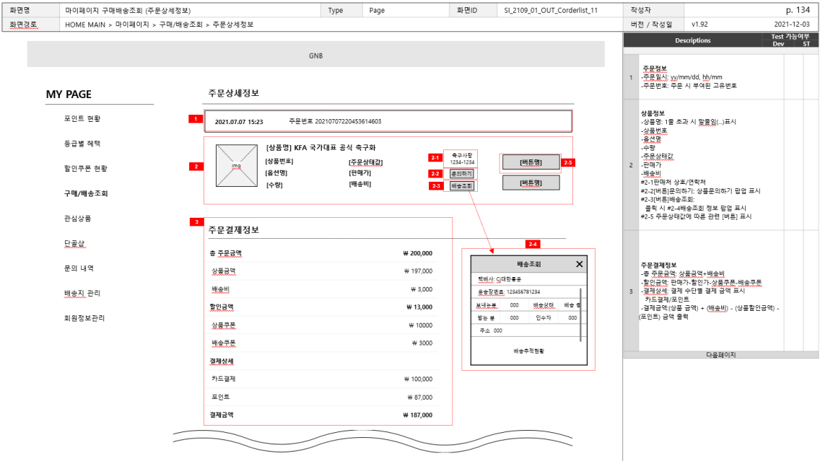
마이페이지>구매/배송조회>주문상세정보>배송조회팝업
https://zpl.io/bzpwXBG

Slide 4
퍼블리싱 수정사항

Slide 5
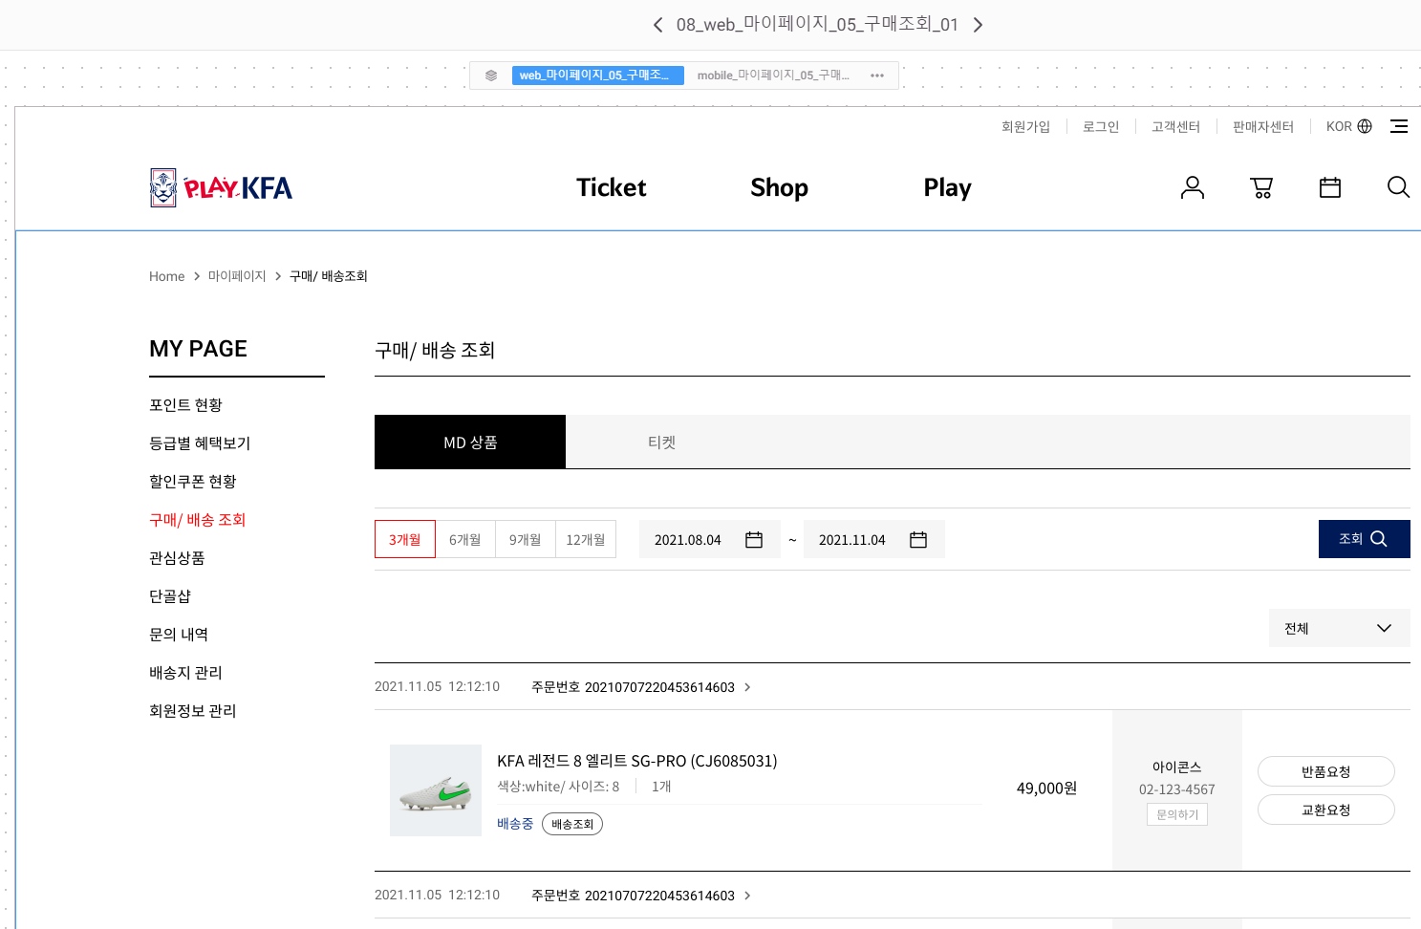
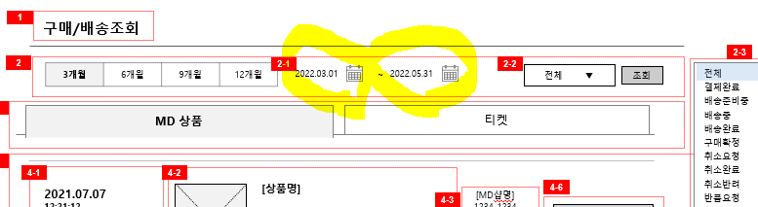
마이페이지>구매/배송조회
https://zpl.io/bln9AQG
◀ 날짜 선택 영역 클릭 시 달력이 나와야하는데 기획이나 디자인에서는 별도로 설정된 것이 없어서 사용가능한 달력 ui가 있으면 추가 좀 부탁드리겠습니다.

